Slide 1
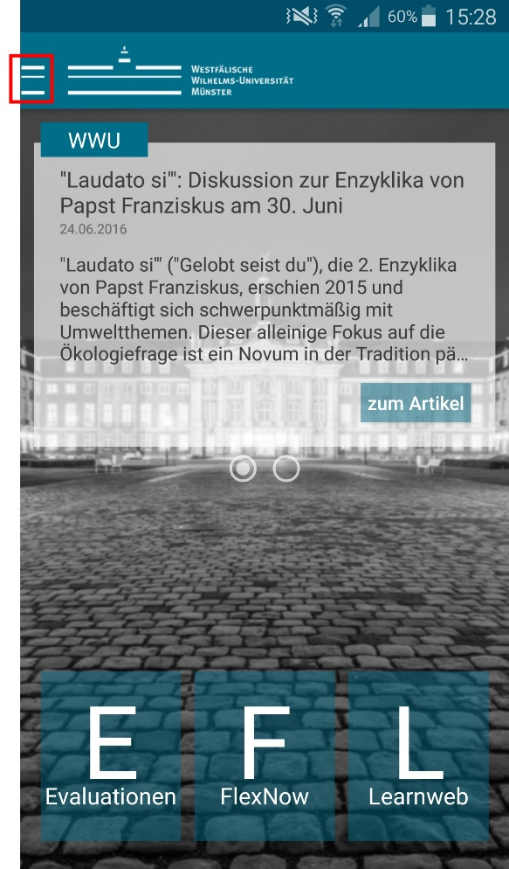
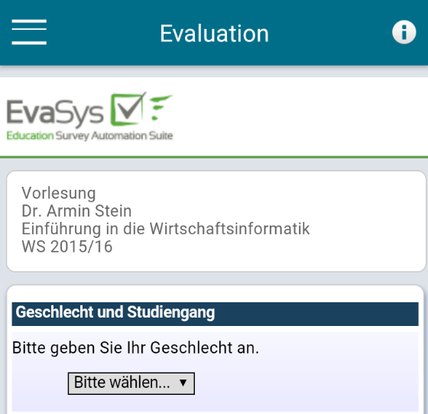
Anleitung
Mit der FB4 App Evaluieren
Wählen Sie den Menüpunkt „Evaluationen“ aus der Sidebar.
Öffnen Sie die richtige Evaluation im folgenden Menü.
Achten Sie hierbei auf die Art der Evaluation in der Kopfzeile.
Die Angaben für Studiengang und Abschluss entnehmen Sie den Informations-Menüs (mit einem „i“ gekennzeichnet).
Kein kompatibles Gerät oder keine App? Folgen Sie dem Link in Ihrem Postfach.
Alle Daten der Evaluation werden anonymisiert!

